Slide 1


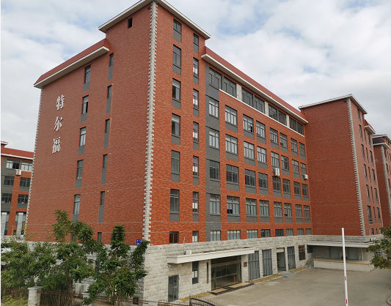
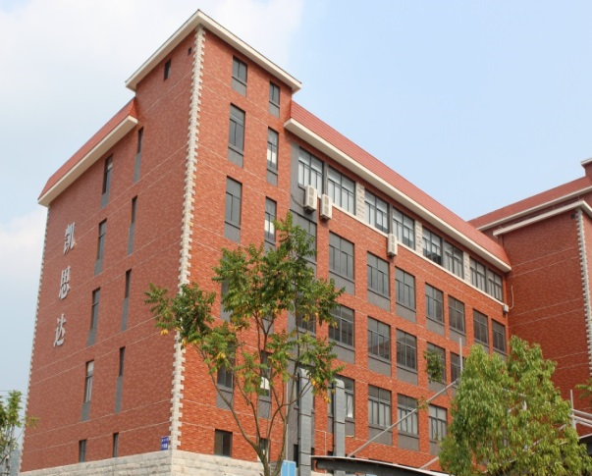
公司简介
龙海特尔福汽车电子研究所有限公司于2014年在厦门湾南岸-龙海经济开发区成立，注册资本10050.2万元，占地20余亩，建筑面积20000平方米，现已完成1000平方米实验室建设。主要从事于电动汽车的EPS、ECU和汽车电子以及BMS、 DC-DC、 TCU、 MCU、Sensor、电机（含有刷、无刷）等的研发，生产和销售。公司引进国内外高端技术和管理人才，实行精益管理模式。并通过IATF16949体系认证，并评为“高新技术企业”为客户提供优质的产品和服务。秉承“绿色、环保”的汽车电子行业理念。
■ 福建凯思达电子有限公司成立于2014年，为电机控制器系统、车用智能照明系统的研发、生产和销售为一体汽车零部件企业，注册资金2000万元，是特尔福研究所成果落地转化生产并向市场推广的无缝对接的关联企业，现有员工100多人，公司占地20余亩，标准厂房18000平方米。自2021年以来，已创产值5000多万元，同时公司获得国家高新技术企业及福建省“专精特新”中小企业称呼，并通过IATF16949体系认证，为客户提供优质的产品和服务。
www.tevauto.com

Slide 2
发展历程
“长风破浪会有时，直挂云帆济沧海”，尽管前路障碍重重，但相信公司在陈少棠博士的带领下，公司规模能一年一个上升势头，到达理想的彼岸。
2021年
特尔福有刷电机线进入大批量生产。
特尔福营业突破2000万，实现规模企业。
凯思达营业突破5000万。
2020年
2022年度营业计划突破1亿。
特尔福电机线组线成功并开始批量投产电机产品。
特尔福公司扭亏为盈，创收1100万元。
2019年
凯思达营业突破3000万，荣获规模企业称号。
特尔福通过BMS产品的批量生产。
2018年
凯思达&特尔福分别荣获省级高新技术企业称号。
凯思达&特尔福分别获得IATF16949:2016认证证书。
凯思达公司开始扭亏为盈，创收2700万元。
2017年
特尔福研发EPS控制器实现量产。
2016年
凯思达公司启动并通过TS16949汽车行业质量管理体系认证阶段审核。
2015年
凯思达公司设备进厂并完成组线。
凯思达生产出第一款产品ES24。
www.tevauto.com

Slide 3
企业竞争力
构建企业特色文化体系，铸造企业凝聚力，公司秉承“绿色、环保、安全、优质”的汽车电子行业理念与“团结、求实、拼搏、创新”的企业精神，推动公司企业文化建设。
企业使命
努力打造成一家集电子产品设计研发与生产加工一体化方案解决优质制造商与服务商。
企业愿景
公司以高新科技领先为产业发展方向，关注顾客的需求和市场的变化，持续改进企业管理，实现科技与市场的有效结合和汽车电子产业化的规模发展。
核心
理念
使命
愿景
核心价值观
“绿色、环保、安全、优质“的汽车电子行业理念。
企业精神
团结、求实、拼搏、创新。
核心价值观
企业精神
市场理念
始终如一的客户导向，定制化的产品解决方案。
应用理念
服务理念
经营理念
管理方针
为客户提供品质有保障，交期有保证
的产品和方案。
人才理念
诚信务实，不断超越，不怕困难，持续创新。
质量方针
科技兴企 人才强企 品质筑企。
www.tevauto.com

Slide 4
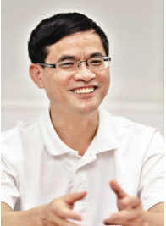
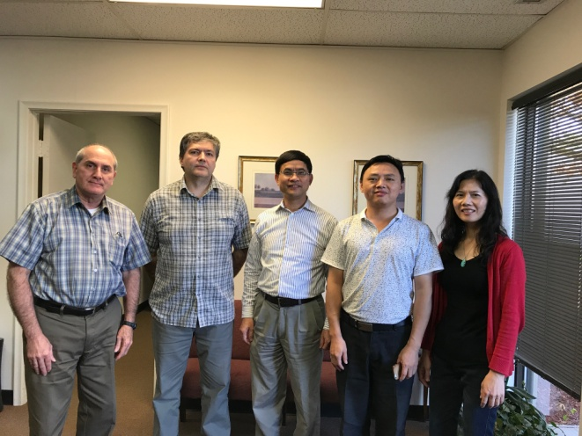
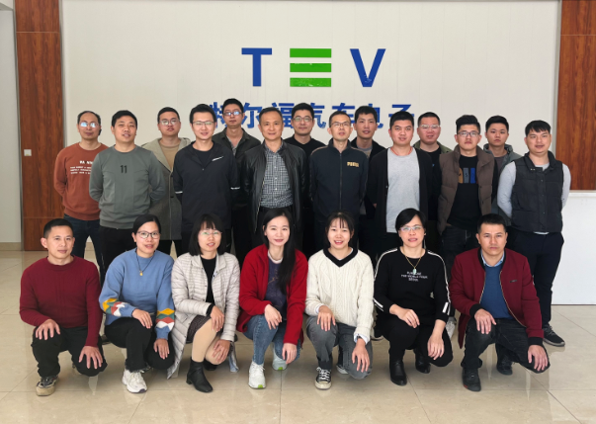
团队构建
汽车电子系统、电动汽车和混动汽车行业有20 多年研发经验
获威斯康星麦迪逊大学电源和电动摩托专业博士学位
通用汽车公司研发中心高级工程师
德尔福公司研究实验室(Delphi)主任工程师; 新能源中心首席科学家
通用公司第一辆商业化生产的纯电动汽车EV1的研发
拥有27项通用汽车和德尔福公司的内部发明，撰写20多篇工业报告，并获10项美国和15项中国专利
陈少棠博士
董事长/技术总监
核心研发人员来自美国通用·克莱斯勒·福特等国际知名企业。 在汽车电路电子领域有多年的行业开发经验，集团现有外籍专家5人、博士4人、硕士22人、本科56人。
www.tevauto.com

Slide 5
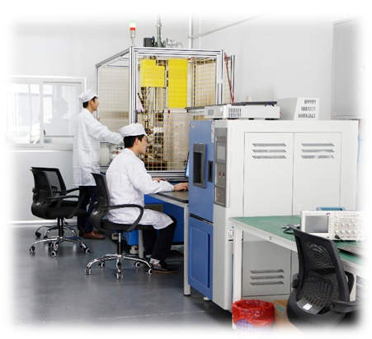
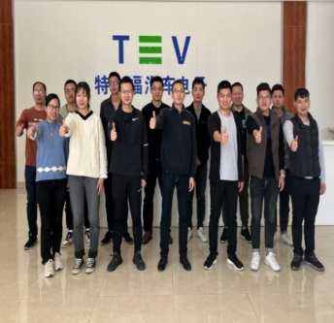
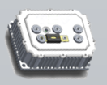
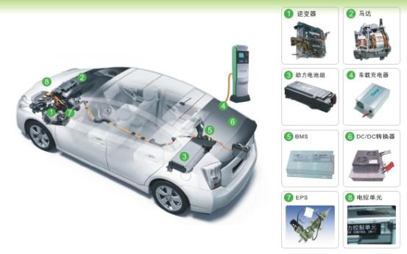
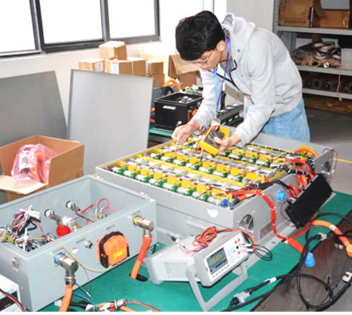
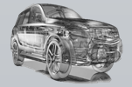
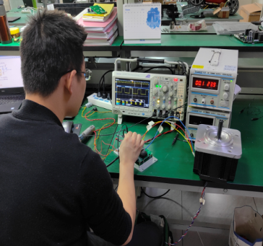
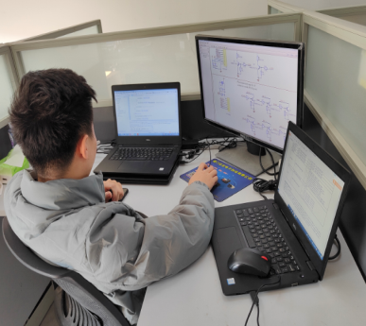
研发能力
实验室环境1000平米标准实验室，42台高精度测试及检验设备。
拥有汽车电子及新能源汽车核心部件的前沿、高端、创新、快速研发能力及研发团队。
动力总成（TCU/VCU）集成设计开发能力
电驱动总成集成设计开发能力(MCU)
电池管理系统（BMS）集成设计开发能力
新能源整车电气集成设计开发能力及整车电气解决方案提供商
平均每年最少10个专利，含发明、设计。
提供并拥有专业设计开发平台，培养大量人才
www.tevauto.com

Slide 6
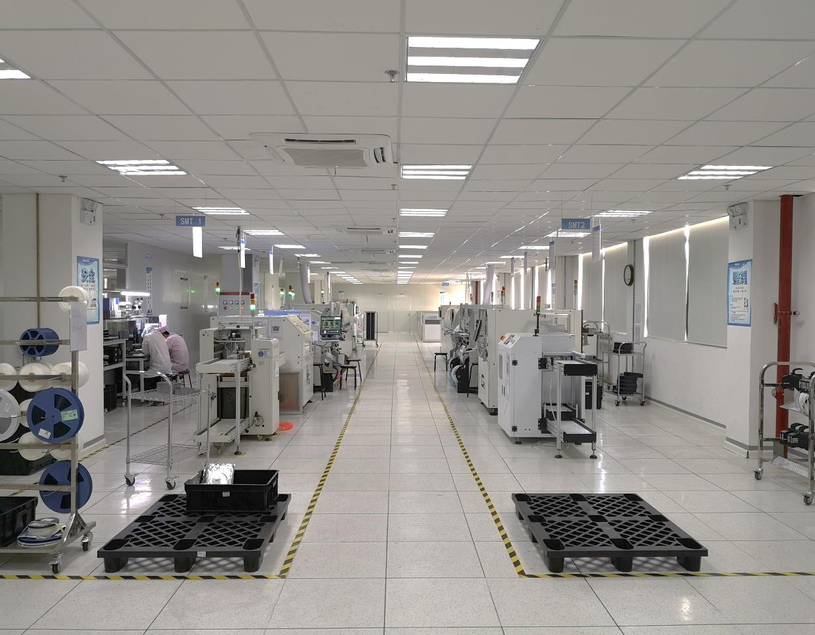
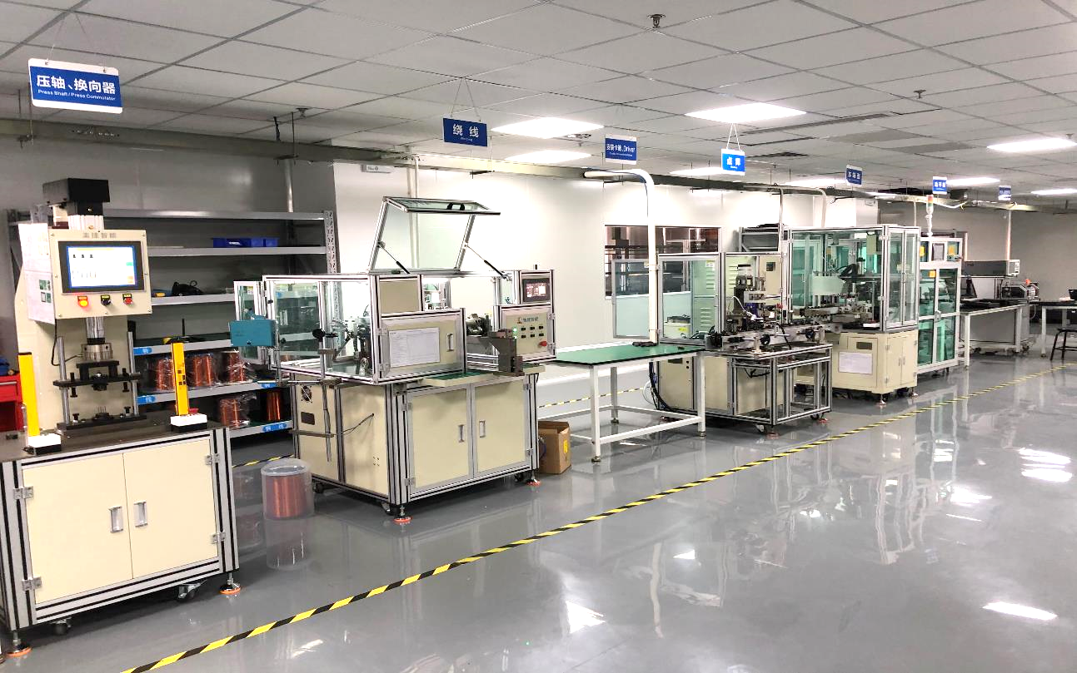
生产能力
生产车间现拥有一支素质高、经验丰富的员工队伍，车间面积5000余平方米。致力于高科技、高精度，高品质的汽车电子产品生产加工，生产设备精良，检测仪器齐全。
电子装配车间现拥有YAHAMA先进高速表面贴装（SMT）生产流水线2条和配套的AOI光学检测设备、离子冷风等设备；拥有劲拓波峰焊生产流水线2条、双面自动涂覆三防漆生产线1条、非标线束手工焊接生产线1条，以及多工位柔性装配流水线2条、ICT测试设备、光谱分析仪数台。同时并拥有专业的整机软件烧录、功能、性能测试线和老化装置。
电机生产车间内包括集捷智能 P LRX-60D双飞叉绕线机，直流点焊机，三轴自动车削机，集智-SMART全自动平衡机，艾普智能电枢测试系统等先进无刷、有刷电机生产设备。
www.tevauto.com

Slide 7

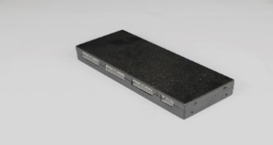
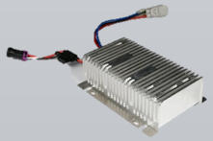
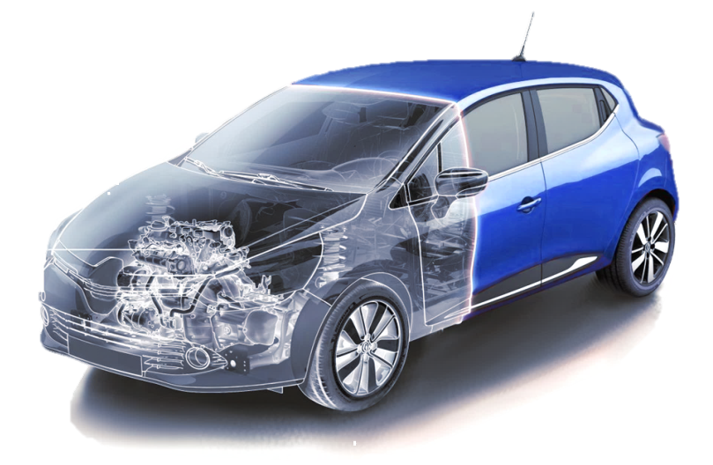
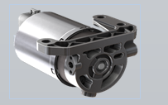
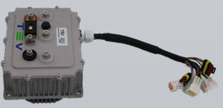
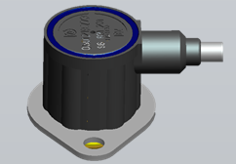
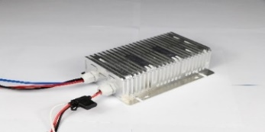
核心产品
核心产品：助力转向控制器（EPS）、电池管理系统（BMS）、DC/DC直流转换器、电机驱动控制器（MCU）、传感器（Sensors）、燃油泵电机。
公司已研发成功并适用于：新能源客车、乘用车、商用车、低速电动车等新能源汽车的核心安全部件，已成产品系列的多元化，在知名整车企业得到广泛应用。
EPS
助力转向控制器
BMS
电池管理系统
DC/DC
直流转换器
Fuel pump motor
燃油泵电机
MCU
电机驱动控制器
Sensors
传感器
www.tevauto.com

Slide 8















客户群体
www.tevauto.com

Slide 9
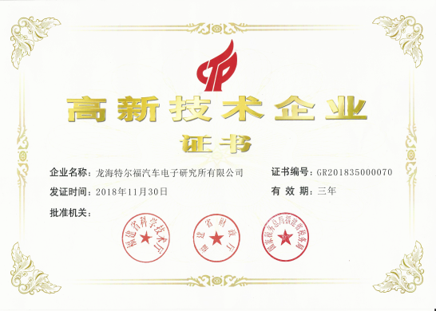
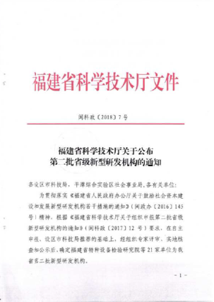
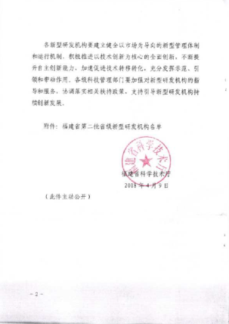

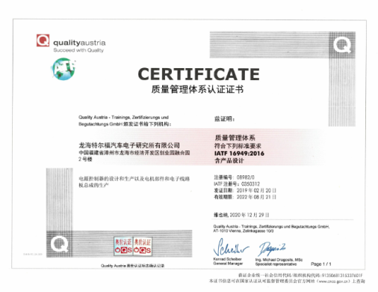
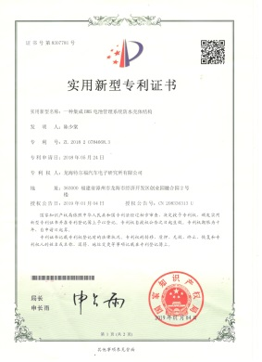
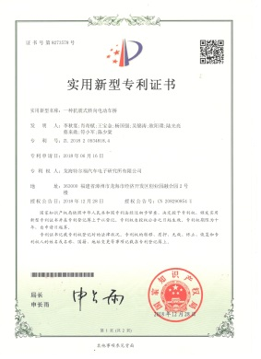
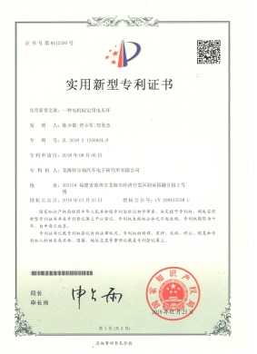
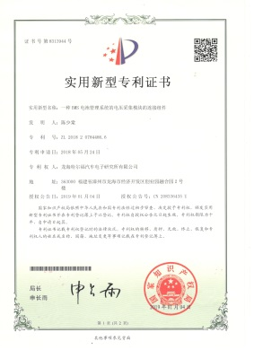


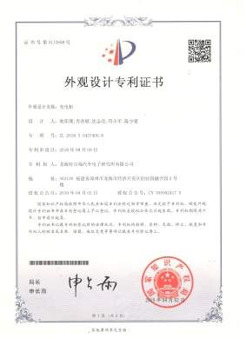

公司荣誉
国家高新技术企业
省级新型研发机构
福建省“专精特新”中小企业
IATF16949认证
知识产权——截止2021年累计申请138项，同时平均每年增加6-10项。
www.tevauto.com

Slide 10
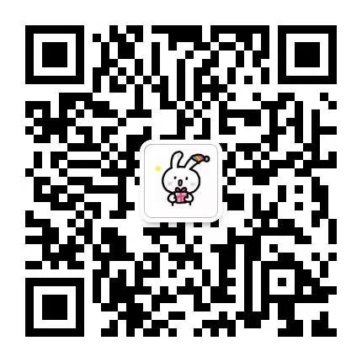
招聘需求
一、招聘岗位
1、助理硬件工程师
2、助理软件工程师
3、助理机械工程师
二、相关专业
电子信息工程、软件工程、通信工程、机械自动化等等
三、福利待遇
薪资4000~6000元，年度调薪、项目奖、加班费、
缴纳五险、节假日福利、集体活动、提供宿舍
四、联系方式
联系人：谢女士
联系电话：17750178578
公司地址：龙海市浮宫镇南溪湾经济开发区
创业园C区1-2号楼
www.tevauto.com

